Slide 1
第八堂 檔案、資料檔與資料庫的操作
Python程式設計實務
從初學到活用Python程式設計的16堂課

Slide 2
學習目標
檔案與目錄操作
os.path, glob, os.walk, os.system, shutil
資料檔操作
文字檔
JSON格式資料
Python與資料庫
Sqlite Manager附加元件
Python存取資料庫方法
資料庫應用程式

Slide 3
os.path
函數或方法 | 說明
abspath | 給任何一個路徑或檔案名稱，會傳回完整的路徑名稱。
basename | 傳回路徑名稱的最後一個檔案名稱或目錄名稱
dirname | 傳回指定路徑名稱的上層完整路徑名稱
exists | 檢查某一指定的路徑或檔案是否存在
getsize | 傳回指定檔案的檔案大小（Byte）
isabs | 檢查指定的路徑是否為完整路徑名稱（絕對路徑）
isfile | 檢查指定的路徑是否為檔案
isdir | 檢查指定的路徑是否為目錄
split | 把絕對路徑的檔案和上層路徑分開（取出檔名）
splitdrive | 把絕對路徑的磁碟機和下層路徑分開（取出磁碟機）
join | 把路徑和檔案名稱正確地結合成完整路徑

Slide 4
操作磁碟檔案時的注意事項
Windows和MacOS以及Linux作業系統對於磁碟機的定義不同，目錄的分割字元也不同（在Windows是倒斜線，顯示時則是以2個倒斜線來表示，而MacOS和Linux則為除號）
在Windows下有C:/D:等不同磁碟機的概念，而MacOS和Linux則在邏輯上只有一台磁碟機（全部放在同一個目錄樹狀架構下）
為了相容性，在操作過程中儘量以os.path來進行路徑字串的分割或是合併，而不要直接使用字串

Slide 5
glob套件
要取得某一類型或指定路徑的所有檔案列表，glob是最常被使用的模組，取得的結果以串列list的型態儲存。
>>>import glob
>>>files = glob.glob("5-*.py")
>>>for f in files:
... print(f)
...
5-2.py
5-3.py

Slide 6
實用上，我們會取得其完整的路徑名稱
使用os.path.abspath，所以此2模組均需要執行匯入（import）的動作
以下是在MacOS下的執行例子：
>>>import os.path, glob
>>>files = glob.glob("5-*.py")
>>>for f in files:
... print(os.path.abspath(f))
...
/Volumes/Transcend/Dropbox/2015books/python/book_sample/5-2.py
/Volumes/Transcend/Dropbox/2015books/python/book_sample/5-3.py
>>>

Slide 7
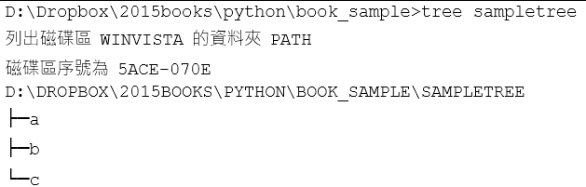
os.walk
由於glob並不會走訪整個目錄結構，所以如果有需要取得所有目錄結構中的特定檔案資料，則需要使用os.walk模組
要練習之前，請先準備一個目錄結構，如下：
其中檔案f1, f2, f3放在sampletree資料夾之下，而f4, f5, f6放在資料夾a之下，資料夾b和c則為空的子目錄：

Slide 8
os.walk的操作示例
>>>import os
>>>sample_tree = os.walk("sampletree")
>>>for dirname, subdir, files in sample_tree:
... print(dirname)
... print(subdir)
... print(files)
... print()
...
sampletree
['a', 'b', 'c']
['f1', 'f2', 'f3']
sampletree\a
[]
['f4', 'f5', 'f6']
sampletree\b
[]
[]
sampletree\c
[]
[]

Slide 9
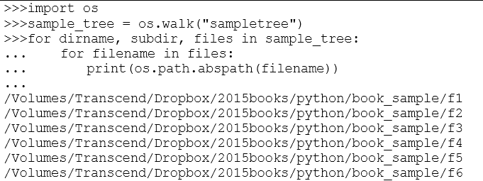
os.walk說明
os.walk會傳回一個由三個元素的tuple所組成的串列
tuple裡面的值分別是（資料夾名稱，下一層資料夾串列，本資料夾內所有的檔案串列）
由這些資料組合出所有的往下的樹狀目錄結構的內容。
再加上os.path.abspath(filename)，即可取得所有檔案的絕對路徑名稱。

Slide 10
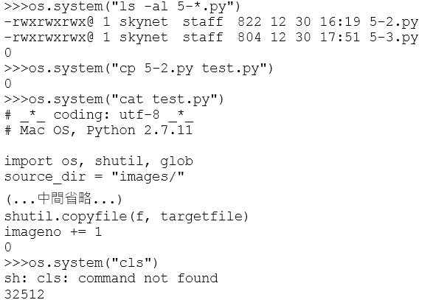
操作檔案的方法之一，使用os.system
os.system(cmd)的功能，是把cmd字串變數的內容，直接丟到作業系統的命令提示字元去執行。

Slide 11
os.system
os.system(cmd)直接把指令丟到命令提示字元去執行，執行的結果並不會回傳至程式中
由於不同的作業系統之程式執行差異，且不會把結果傳回程式中，因此os.system並不太常用
如需取得程式的執行結果，在Python 2中使用的是commands套件模組，而在Python 3中則使用subprocess套件模組
而直接對檔案進行操作，比較常用的是shutil

Slide 12
shutil常用的方法及參數說明
函數或方法 | 簡要說明
copyfile(s,d) | 把檔案s複製為d（僅複製檔案內容，不含屬性）
copy(s,d) | 把檔案s複製為d（含有檔案的權限屬性）
copy2(s,d) | 把檔案s複製為d（含所有的檔案屬性）
copytree(s,d) | 把一整個目錄s含裡面所有的內容，複製一份到d
rmtree(p) | 刪除p這個目錄以及裡面所有的內容
move(s,d) | 把s這個目錄或檔案搬移到d

Slide 13
在Python中開啟檔案
典型的方式：
fp = open("檔案名稱", "檔案開啟模式")
其中，檔案開啟模式包括
r：讀檔
w：寫檔
a：附加檔案內容
t：以文字檔案的方式開啟，這是預設模式
b：以二進位的檔案方式開啟，使用在非文字模式的檔案

Slide 14
主要的讀取檔案函數
read()
一口氣把所有的檔案內容開啟，並全部放在同一個變數值內
readline()
一次只讀取一行檔案內容
readlines()
把全部的檔案讀入，但是會以串列list的方式分行來放置

Slide 15
來看個簡單的例子
# coding=utf-8
fp = open('test.txt', 'r', encoding='utf-8')
lines = fp.readlines()
for line in lines:
print(line.strip())
輸出如下：
This is line one
This is line two
這是第三行
第四行
last line is here
# coding=utf-8
fp = open('test.txt', 'r', encoding='utf-8')
lines = fp.readlines()
for line in lines:
print(line)
輸出如下：
This is line one
This is line two
這是第三行
第四行
last line is here

Slide 16
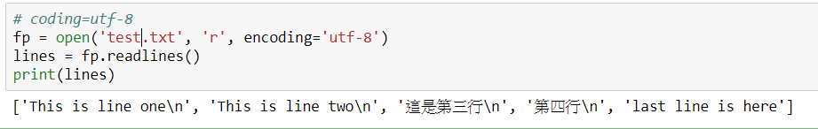
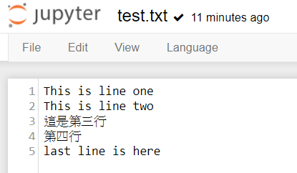
如果直接列印lines的話
因為lines是list型態，所以會直接以list的格式列印出來，如下所示：
原始的test.txt檔案如下（可直接在jupyter notebook中編輯）：

Slide 17
程式8-1：開啟文字檔，並逐行印出其內容
# -*- coding: utf-8 -*-
# 程式 8-1.py (Python 3 version)
fp = open("zop.txt", "r")
zops = fp.readlines()
i=1
print("The Zen of Python")
for zen in zops:
print("Zen {}: {}".format(i, zen),end="")
i += 1

Slide 18
zop.txt檔案內容
Beautiful is better than ugly.\n
Explicit is better than implicit.\n
Simple is better than complex.\n
Complex is better than complicated.\n
Flat is better than nested.\n
Sparse is better than dense.\n
Readability counts.\n
Special cases aren't special enough to break the rules.\n
Although practicality beats purity.\n
Errors should never pass silently.\n
Unless explicitly silenced.\n
In the face of ambiguity, refuse the temptation to guess.\n
There should be one-- and preferably only one --obvious way to do it.\n
Although that way may not be obvious at first unless you're Dutch.\n
Now is better than never.\n
Although never is often better than *right* now.\n
If the implementation is hard to explain, it's a bad idea.\n
If the implementation is easy to explain, it may be a good idea.\n
Namespaces are one honking great idea -- let's do more of those!\n

Slide 19
程式8-1執行結果
$ python 8-1.py
The Zen of Python
Zen 1: Beautiful is better than ugly.
Zen 2: Explicit is better than implicit.
Zen 3: Simple is better than complex.
Zen 4: Complex is better than complicated.
Zen 5: Flat is better than nested.
Zen 6: Sparse is better than dense.
Zen 7: Readability counts.
Zen 8: Special cases aren't special enough to break the rules.
Zen 9: Although practicality beats purity.
Zen 10: Errors should never pass silently.
Zen 11: Unless explicitly silenced.
Zen 12: In the face of ambiguity, refuse the temptation to guess.
Zen 13: There should be one-- and preferably only one --obvious way to do it.
Zen 14: Although that way may not be obvious at first unless you're Dutch.
Zen 15: Now is better than never.
Zen 16: Although never is often better than *right* now.
Zen 17: If the implementation is hard to explain, it's a bad idea.
Zen 18: If the implementation is easy to explain, it may be a good idea.
Zen 19: Namespaces are one honking great idea -- let's do more of those!

Slide 20
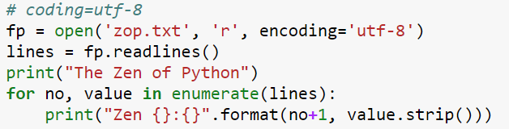
8-1的另外一種寫法
你看得出差別嗎？

Slide 21
使用with開啟檔案的方法
使用此方式開啟的檔案，fp的可見範圍僅止於with的塊中，出了此區塊，該檔案自動被關閉，要再使用需要再重新使用open開啟。
zops=[]
with open(‘zop.txt’) as fp:
zops = fp.readlines()

Slide 22
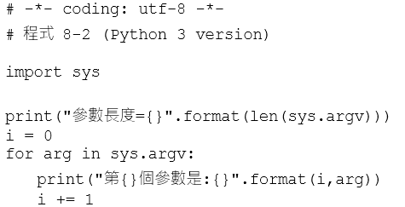
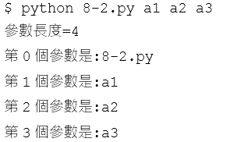
取得命令列參數的方法

Slide 23
準備好學生的資料檔案class_101.txt
1,林小明
2,曾小花
3,王大華
4,李大有
5,張小金
6,林明華
7,沈家玉

Slide 24
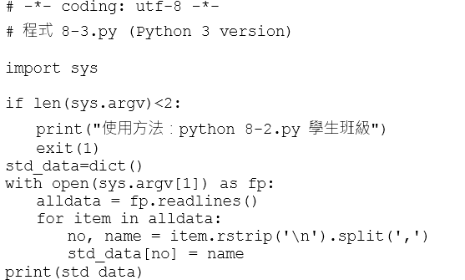
從檔案中取得學生的資料

Slide 25
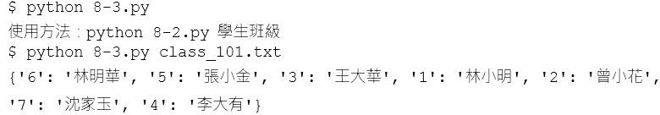
執行結果

Slide 26
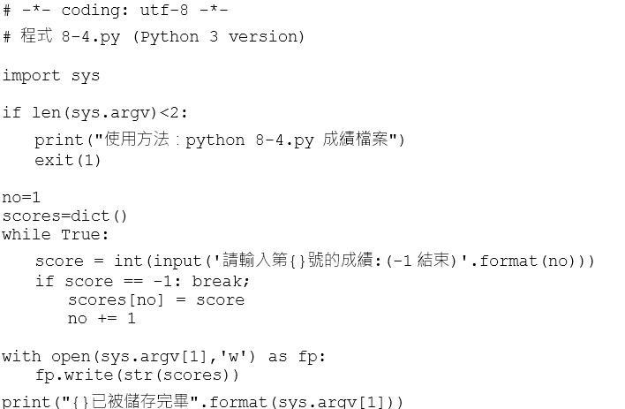
程式8-4：寫入資料檔的程式範例

Slide 27
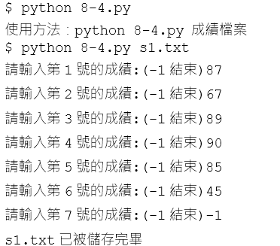
程式8-4執行結果
執行過程如下：
s1.txt的內容：
{1: 87, 2: 67, 3: 89, 4: 90, 5: 85, 6: 45}

Slide 28
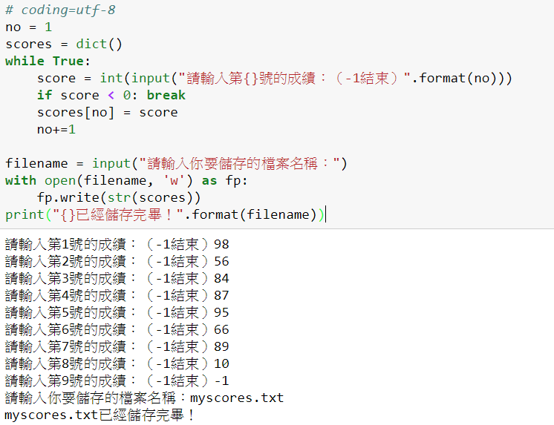
程式8-4的jupyter notebook版本

Slide 29
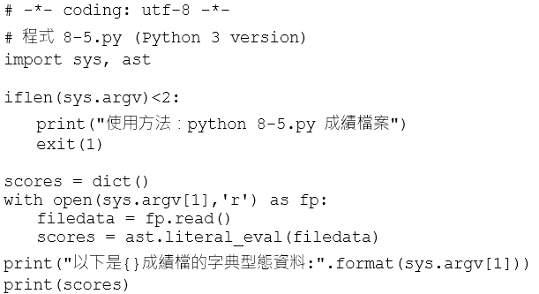
使用ast模組把串列轉成字典型態

Slide 30
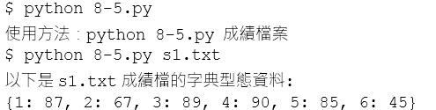
程式8-5的執行結果

Slide 31
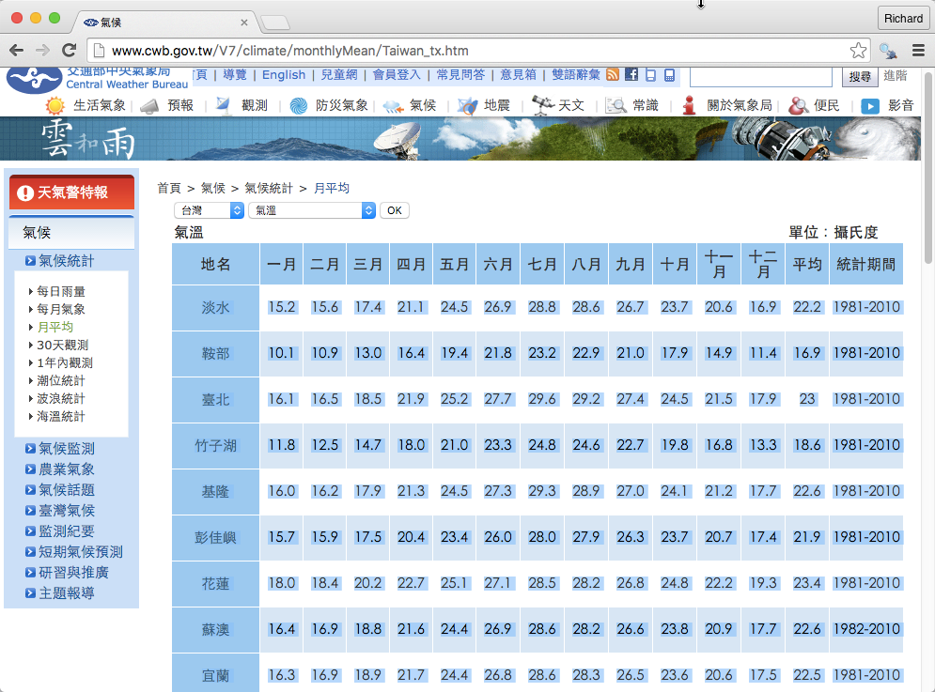
中央氣象局的氣溫資料網頁範例
網址：http://www.cwb.gov.tw/V7/climate/monthlyMean/Taiwan_tx.htm
請注意，網址以及網頁的內容可能隨時會被更動，在此先以文字檔的方式處理

Slide 32
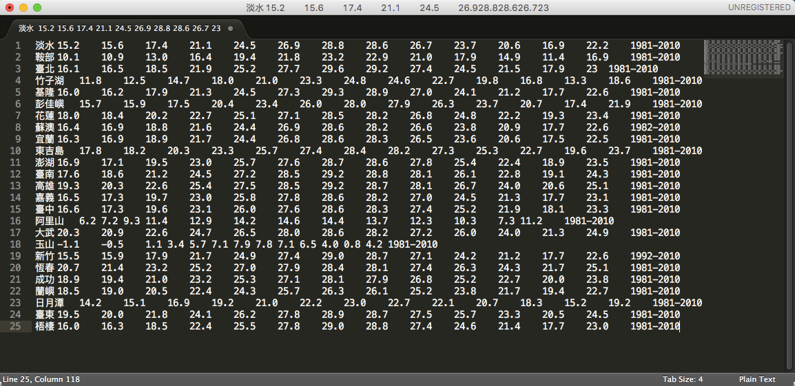
貼成標準文字檔案
在此以Sublime Text 2為例，以下為貼上文字資料的例子，整理之後儲存成climate.txt

Slide 33
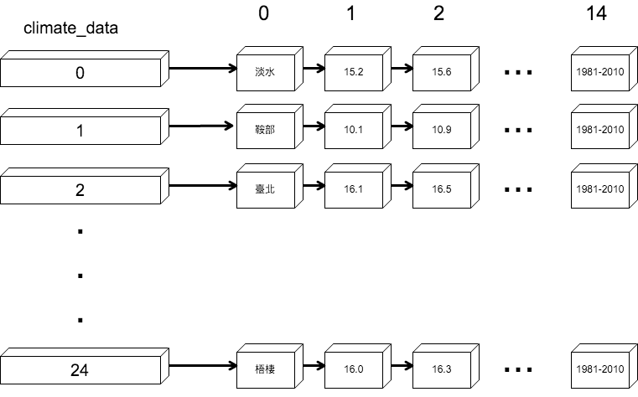
climate_data串列變數之結構

Slide 34
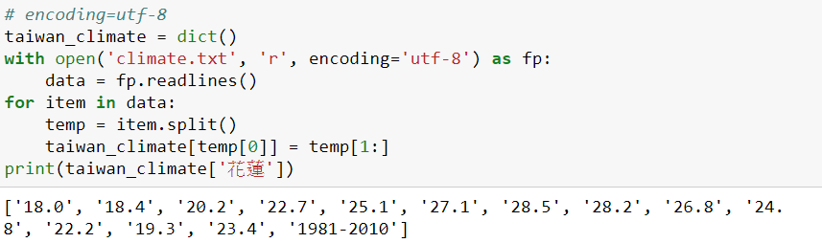
在jupyter notebook中整理資料

Slide 35
用來顯示地區的disp_area函數
def disp_area():
i = 0
for a in climate_data:
print("{:>2}:{:<6}\t".format(i,a[0]), end="")
i += 1
if not (i % 5): print()
print()

Slide 36
顯示指定區域溫度資料的disp_temp(data)函數
def disp_temp(data):
print("顯示區域:", data[0])
print("---------------------")
for i in range(1,13):
print("{:>2}月均溫:{:>.1f}度".format(i, float(data[i])))
print("本地區年均溫為{}度".format(data[13]))
print("---------------------")
此函數可以接收一個數值的參數，然後根據此參數來顯示該地區的資料內容。

Slide 37
主程式--讀取資料檔的部份
target_file = 'climate.txt'
fp = open(target_file, 'r')
raw_data = fp.readlines()
climate_data=[]
for item in raw_data:
climate_data.append(item.rstrip('\n').split('\t'))
其實也可以使用readline()每讀進一行再做處理。另外，有沒有更有效率的方法呢？同學們可以想想看喔。

Slide 38
主程式--取得使用者輸入並顯示選定的資料
while True:
disp_area()
area = int(input("請輸入你要查詢平均溫度的地區：(-1結束)"))
if area == -1: break
disp_temp(climate_data[area])
x = input("請按Enter鍵回主選單")
透過自訂函數的使用，主程式就可以非常簡潔容易理解了。

Slide 39
程式8-6的執行結果
$ python 8-6.py
0:淡水 1:鞍部 2:臺北 3:竹子湖 4:基隆
5:彭佳嶼 6:花蓮 7:蘇澳 8:宜蘭 9:東吉島
10:澎湖 11:臺南 12:高雄 13:嘉義 14:臺中
15:阿里山 16:大武 17:玉山 18:新竹 19:恆春
20:成功 21:蘭嶼 22:日月潭 23:臺東 24:梧棲
請輸入你要查詢平均溫度的地區：(-1結束)12
顯示區域: 高雄
---------------------
1月均溫:19.3度
2月均溫:20.3度
3月均溫:22.6度
4月均溫:25.4度
5月均溫:27.5度
6月均溫:28.5度
7月均溫:29.2度
8月均溫:28.7度
9月均溫:28.1度
10月均溫:26.7度
11月均溫:24.0度
12月均溫:20.6度
本地區年均溫為25.1度
---------------------
請按Enter鍵回主選單

Slide 40
JSON格式
JSON是JavaScript Object Notation的簡稱
一開始是設計為了讓Javascript可以使用的輕量級（相較於XML）資料交換語言，透過精簡的文字格式描述資料結構，便於在不同的系統間交換資料內容
以標準文字檔的方式儲存
在Python中也可以輕易地載入，並成為字典格式的變數內容
接著以USGS(United States Geological Survey) Earthquake Hazards Program)為例，示範如何讀取地震資料
JSON網址：https://earthquake.usgs.gov/earthquakes/feed/v1.0/geojson.php

Slide 41
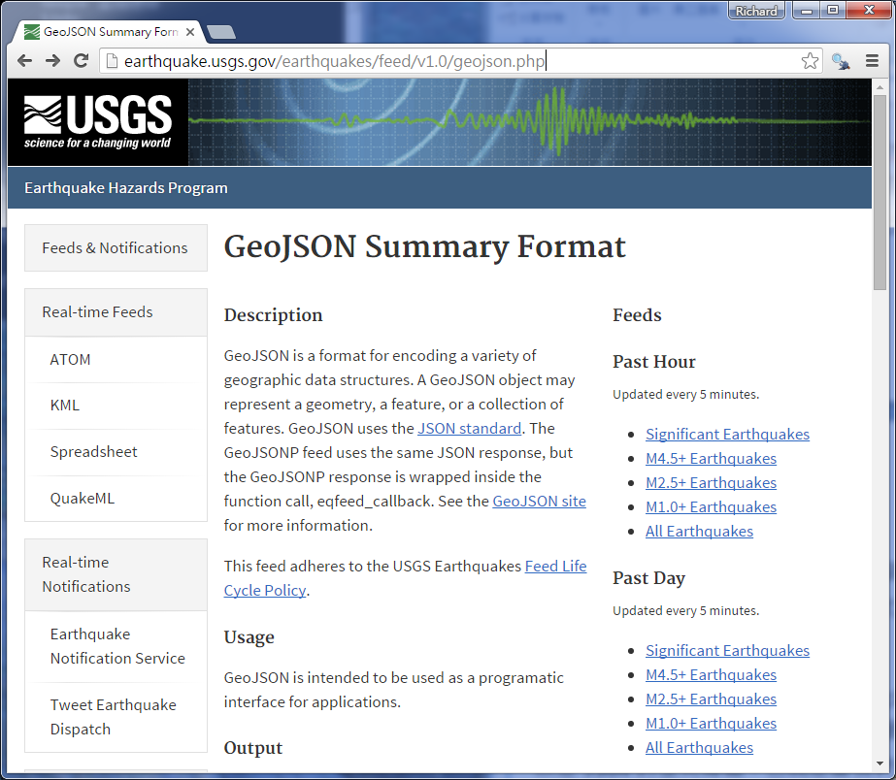
USGS的JSON格式說明網頁

Slide 42
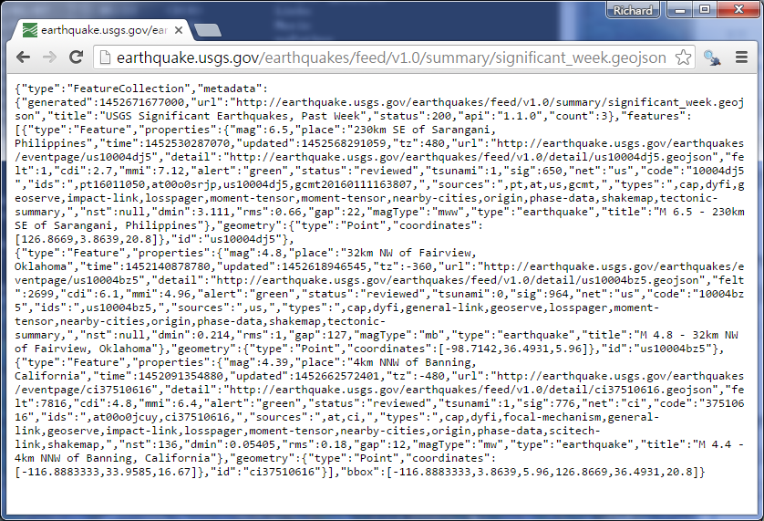
讀取最近一全世界發生重大地震內容的JSON格式

Slide 43
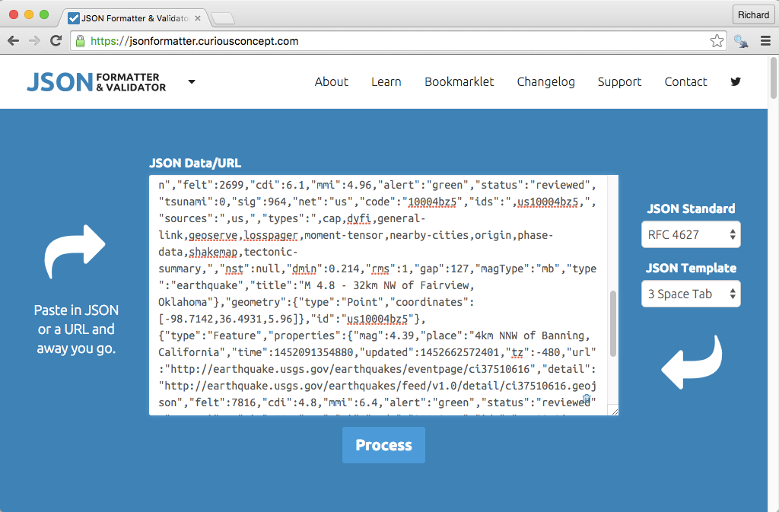
透過線上JSON格式化服務，讓資料內容較好閱讀

Slide 44
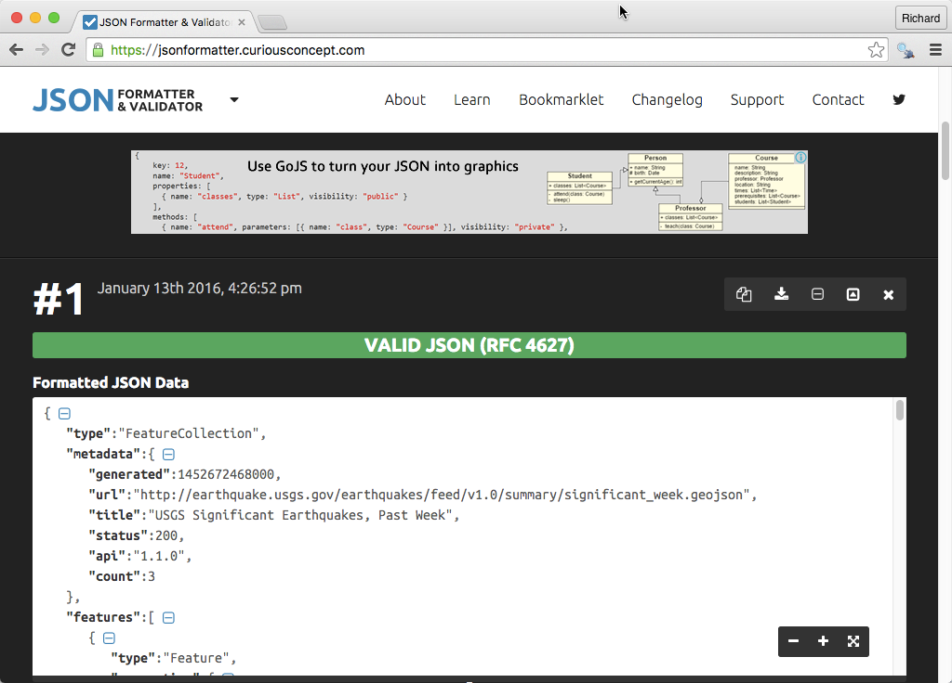
格式化的JSON內容

Slide 45
先把檔案下載，儲存成earthquake.json
然後使用Python的json模組解析並顯示內容
# -*- coding: utf-8 -*-
# 程式 8-7.py (Python 3 version)
import json, datetime
fp = open('earthquake.json','r')
earthquakes = json.load(fp)
print("過去7天全球發生重大的地震資訊：")
for eq in earthquakes['features']:
print("地點:{}".format(eq['properties']['place']))
print("震度:{}".format(eq['properties']['mag']))
et = float(eq['properties']['time']) /1000.0
d=datetime.datetime.fromtimestamp(et). \
strftime('%Y-%m-%d %H:%M:%S')
print("時間:{}".format(d))

Slide 46
程式8-7的執行結果
此非即時資訊，而是事先下載過的結果。
$ python 8-7.py
過去7天全球發生重大的地震資訊：
地點:230km SE of Sarangani, Philippines
震度:6.5
時間:2016-01-12 00:38:07
地點:32km NW of Fairview, Oklahoma
震度:4.8
時間:2016-01-07 12:27:58
地點:4km NNW of Banning, California
震度:4.39
時間:2016-01-06 22:42:34

Slide 47
SQLite
SQLite是一個輕量化的檔案型資料庫
預設是直接使用檔案的型式
擁有在本地電腦端就可以直接操作資料庫的優勢
也就是說，不用刻意去安裝資料庫作業系統，只要你的電腦語言（包括Python）支援SQLite，直接透過API就可以操作資料庫，它的驅動程式會負責檔案的存取細節
程式設計師只要以標準的SQL資料庫操作語言來存取資料庫即可，非常地方便

Slide 48
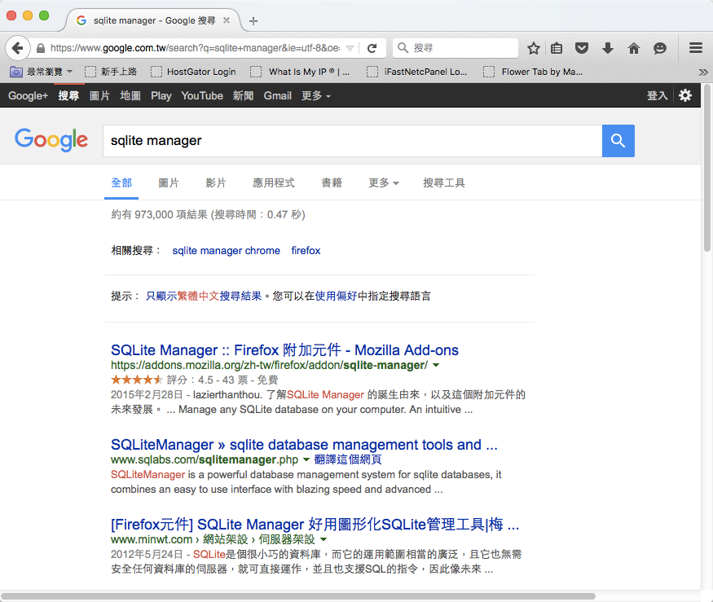
在Firefox安裝SQLite Manager附加元件
如果沒有Firefox瀏覽器的話，要先去安裝一下才行，因為此附加元件只有在Firefox上才有。

Slide 49
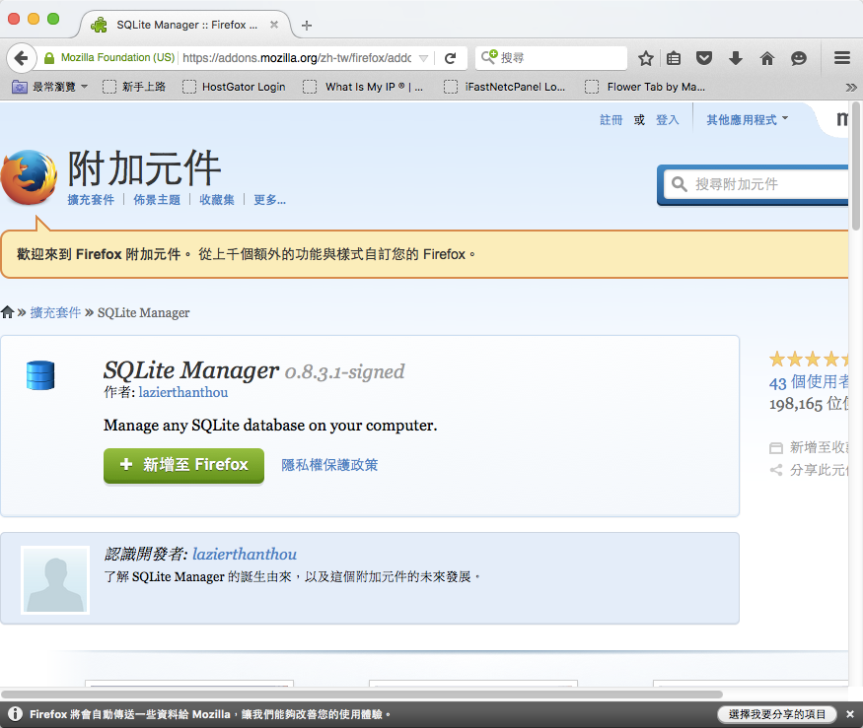
在Firefox安裝SQLite Manager附加元件

Slide 50
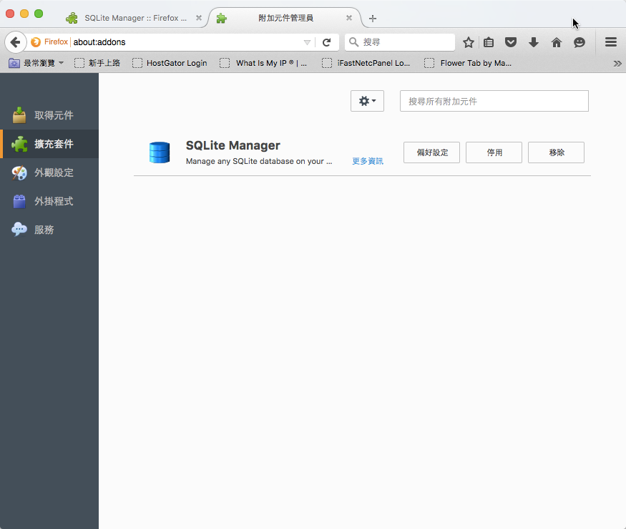
安裝完成之後，在擴充套件中的樣子

Slide 51
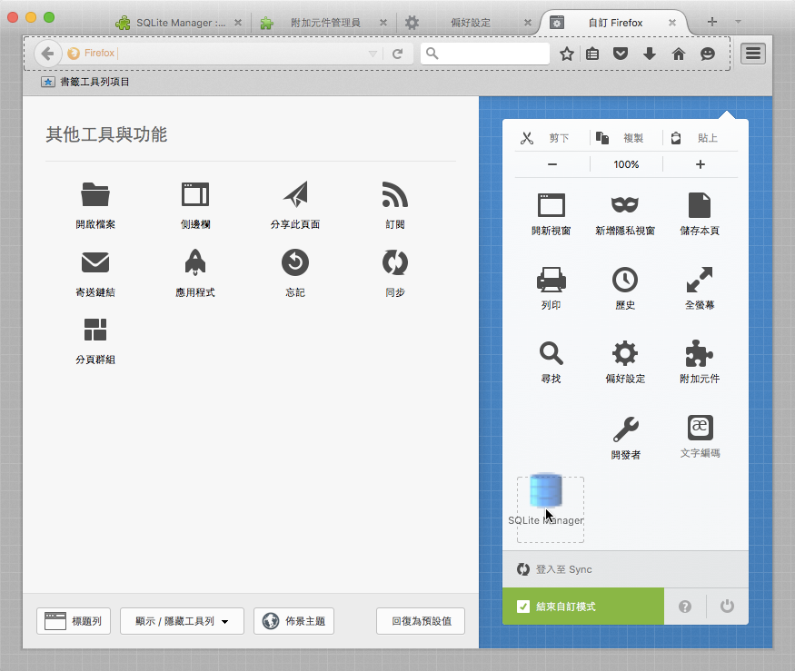
把SQLite Manager加到快捷選單中

Slide 52
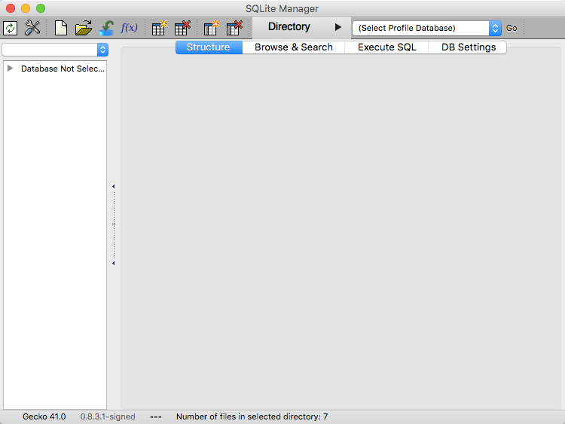
SQLite Manager主畫面

Slide 53
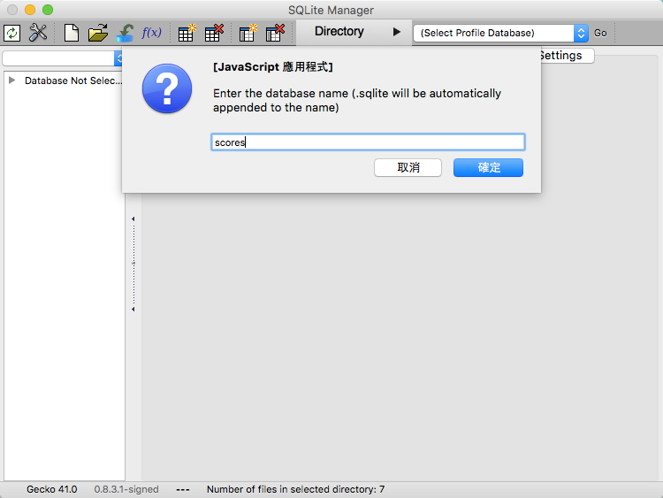
新建一個資料庫

Slide 54
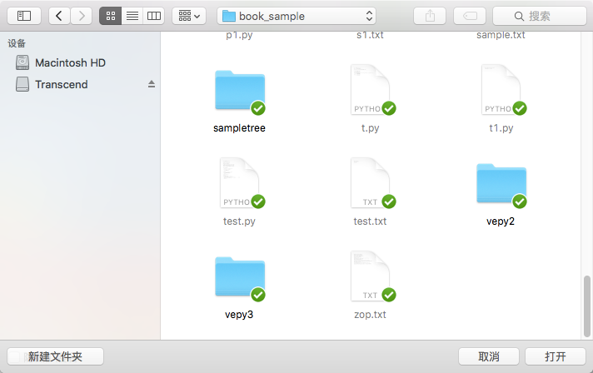
選取要存放檔案的位置

Slide 55
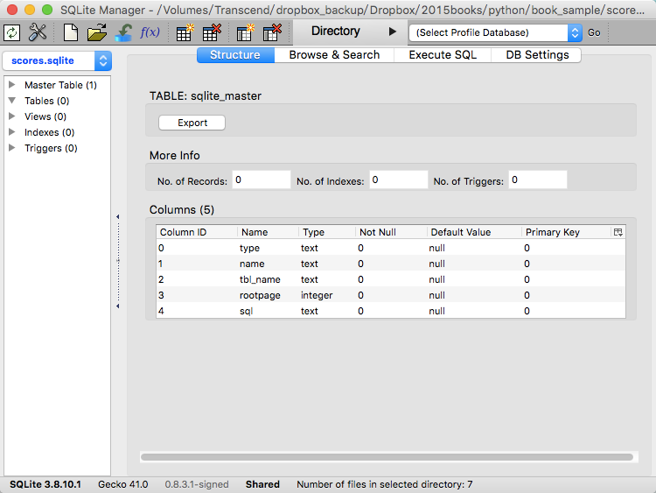
建立資料庫之後的SQLite Manager畫面

Slide 56
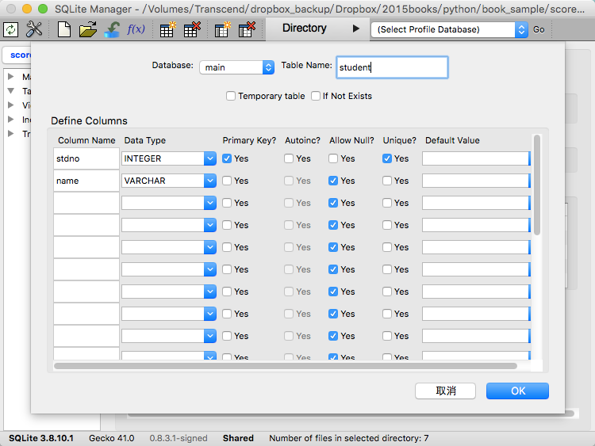
建立資料表的畫面

Slide 57
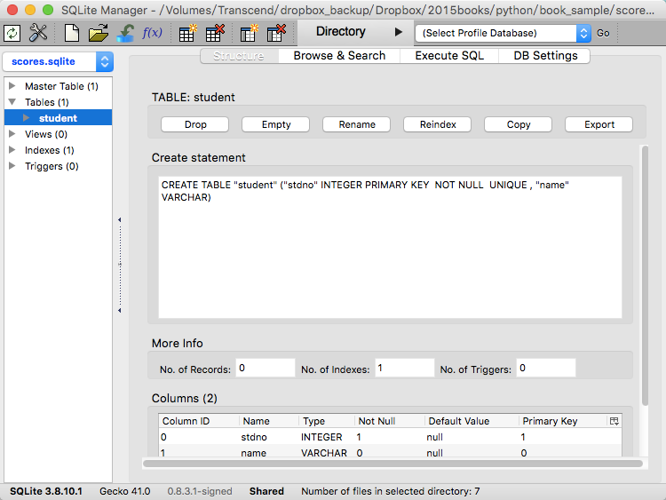
建立好資料表之後的主畫面

Slide 58
在Python中存取SQLite資料庫的方法
之前我們建立了一個scores.sqlite的檔案
首先要import sqlite3這個套件模組
然後使用connect()函數來進行連接
如果指定連結的檔名並不存在於該目錄下，則會建立一個全新的檔案

Slide 59
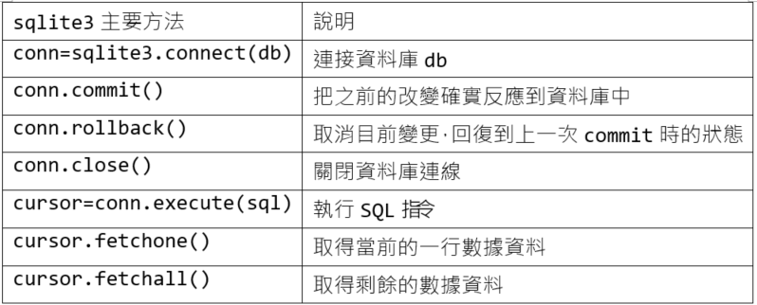
常用的sqlite3的方法函數

Slide 60
新增一筆資料的方法
>>> import sqlite3
>>> conn = sqlite3.connect('scores.sqlite')
>>> conn.execute('insert into student values(1,"王小明");')
<sqlite3.Cursor object at 0x1014019d0>
>>> conn.commit()
>>>conn.close()

Slide 61
取出資料的方法
>>> import sqlite3
>>> conn = sqlite3.connect('scores.sqlite')
>>> cursor = conn.execute('select * from student;')
>>> for row in cursor:
... print('No {}: {}'.format(row[0],row[1]))
...
No 1: 王小明
No 2: 林小華
No 3: 王小花
No 4: 曾聰明
>>> conn.close()

Slide 62
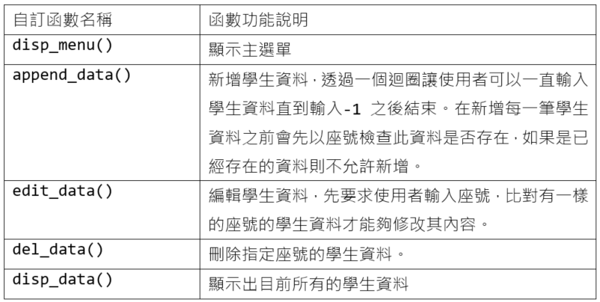
運用資料庫的成績處理程式--自訂函數

Slide 63
disp_menu()函數
def disp_menu():
print("學生資料編輯")
print("------------")
print("1.新增")
print("2.編輯")
print("3.刪除")
print("4.顯示所有學生")
print("0.結束")
print("------------")

Slide 64
append_data()函數
def append_data():
while True:
no = int(input("請輸入學生座號(-1停止輸入):"))
if no == -1: break
name = input("請輸入學生姓名:")
sqlstr = "select * from student where stdno={};".format(no)
cursor = conn.execute(sqlstr)
if len(cursor.fetchall()) > 0:
print("您輸入的座號已經有資料了")
else:
sqlstr = \
"insert into student values({},'{}');".format(no,name)
conn.execute(sqlstr)
conn.commit()

Slide 65
edit_data() 函數
def edit_data():
no = input("請輸入要編輯的學生座號:")
sqlstr = "select * from student where stdno={};".format(no)
cursor = conn.execute(sqlstr)
rows = cursor.fetchall()
if len(rows) > 0:
print("目前的學生姓名:",rows[0][1])
name = input("請輸入學生姓名：")
sqlstr = \
"update student set name='{}' where stdno={};".format(name, no)
conn.execute(sqlstr)
conn.commit()
else:
print("找不到要編輯的學生座號")

Slide 66
delete_data()函數
def del_data():
no = input("請輸入要刪除的學生座號:")
sqlstr = "select * from student where stdno={};".format(no)
cursor = conn.execute(sqlstr)
rows = cursor.fetchall()
if len(rows) > 0:
print("你目前要刪除的是座號{}的{}".format(rows[0][0], rows[0][1]))
answer = input("確定要刪除嗎？(y/n)")
if answer == 'y' or answer == 'Y':
sqlstr = "delete from student where stdno={};".format(no)
conn.execute(sqlstr)
conn.commit()
print("已刪除指定的學生...")
else:
print("找不到要刪除的學生")

Slide 67
disp_data()函數
def disp_data():
cursor = conn.execute('select * from student;')
for row in cursor:
print("No {}: {}".format(row[0],row[1]))

Slide 68
主程式
conn = sqlite3.connect('scores.sqlite')
while True:
disp_menu()
choice = int(input("請輸入您的選擇:"))
if choice == 0 : break
if choice == 1:
append_data()
elif choice == 2:
edit_data()
elif choice == 3:
del_data()
elif choice == 4:
disp_data()
else: break
x = input("請按Enter鍵回主選單")

Slide 69
SQL敘述說明
選取資料
select * from student where stdno=1;
插入資料
insert into student values(no, name);
更新資料
update student set name='name' where stdno=no;
刪除資料
delete from student where stdno=no;

Slide 70
習題
設計一程式，可以列出指定資料夾下的所有檔案列表。
請為程式8-6加入例外處理的功能。
請為第七堂的成績處理程式加上資料檔案的存取功能。
依照程式8-7的內容，自行下載更多的地震觀測資料，並以程式顯示出更多的資訊。
參考程式8-8的內容，試著把地震觀測資料解析之後，存入資料庫中提供使用者查詢。

